Slide 1
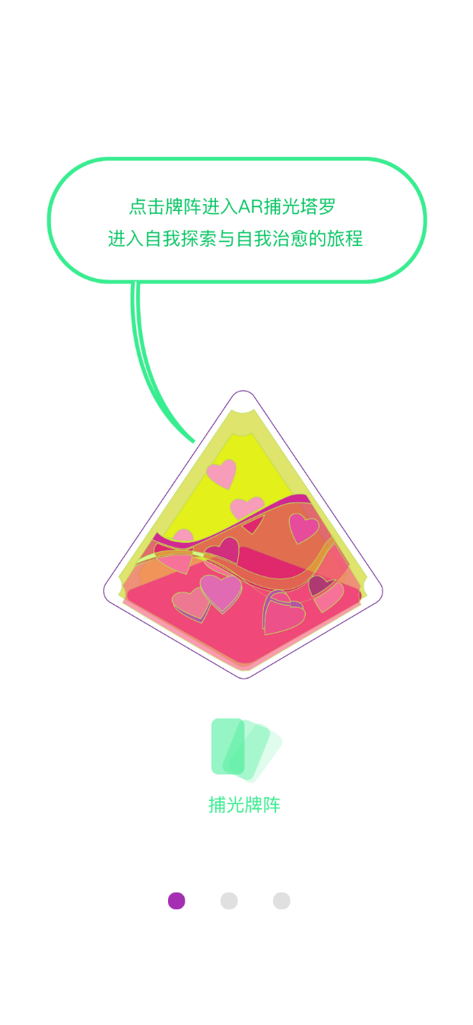
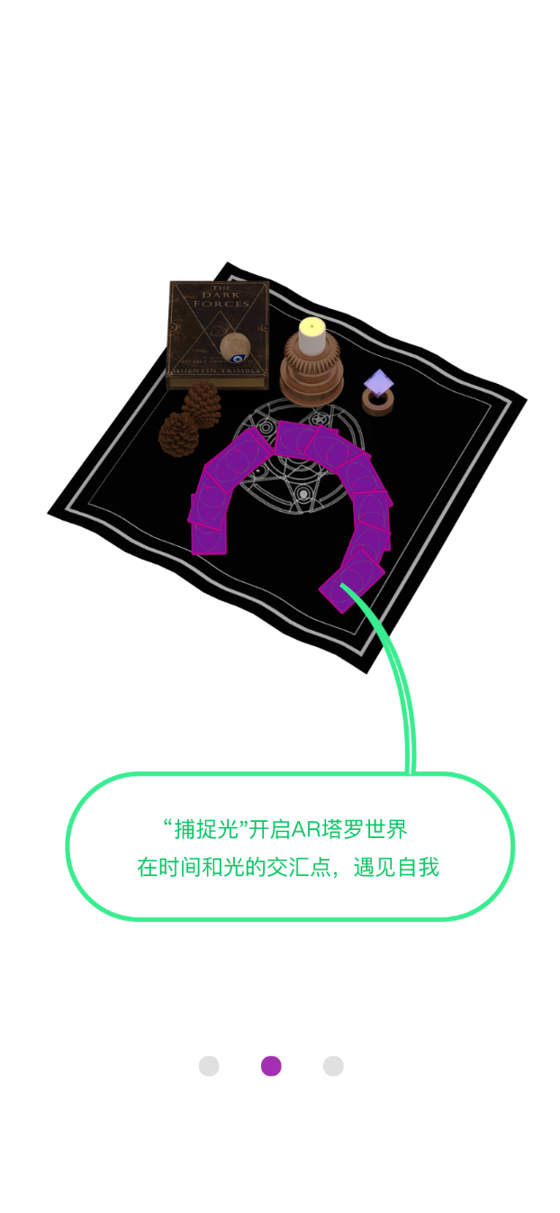
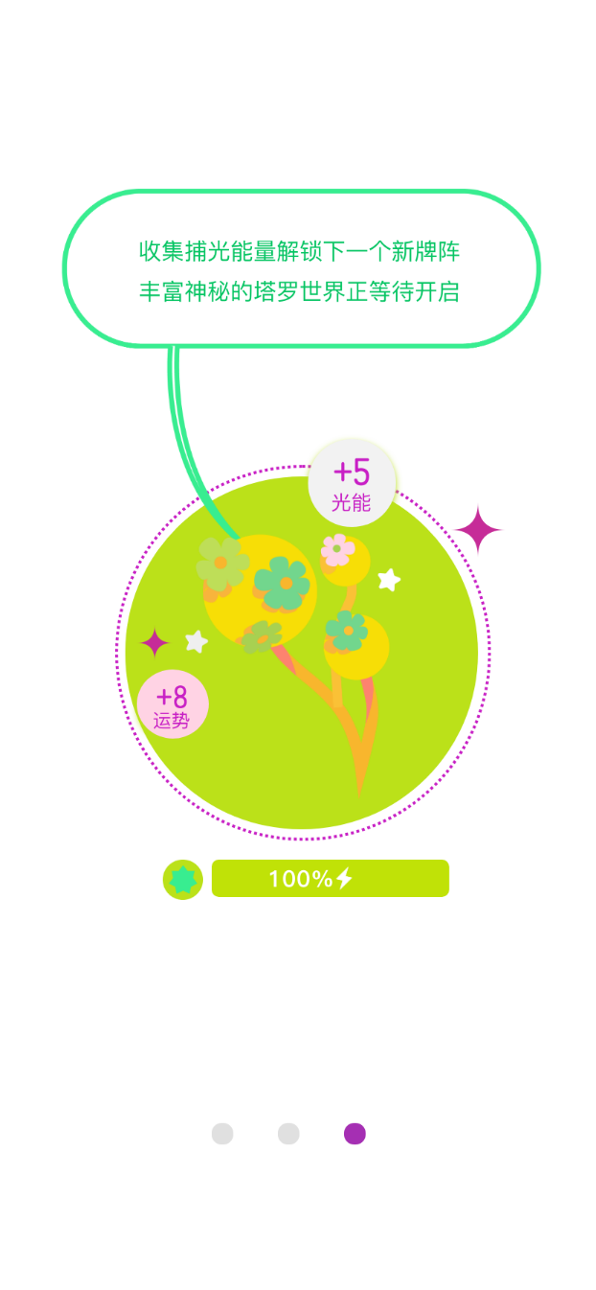
卜光
卜光·捕光
从塔罗占卜进入自我探索与自我疗愈的旅程
在时间和光的交汇点，遇见自己，遇见世界
张金慧
浙江大学
计算机科学技术学院
产品设计专业
周依昕
浙江大学
计算机科学技术学院
产品设计专业
徐 震
浙江大学
计算机科学技术学院
计算机科学与技术

Slide 2
设计背景
治愈
+
塔罗
+
捕光
1.心理解压需求环境
《心理健康蓝皮书》显示，88%的受访者认为心理健康工作重要，74%的受访者认为获得心理咨询服务不便利，很多职业人群的心理需要重点关注与疏解。
当今社会快节奏的生活方式使得很多人的生活心理压力无处缓解，影响心理健康。
解压引导类的游戏
大多难以引导人们缓解心理压力。
2.塔罗的正向指引
1888年，承袭中古神秘学派的「金色曙光」在伦敦成立。他们将塔罗牌、占星术、卡巴拉密教与链金术再一次的结合，使塔罗牌的理论系统更形完备。
现代塔罗占卜
更强调占卜者的动机与内心反应，
作为“心灵的镜子”与“直指人心”的工具。
治愈系的塔罗牌占卜
往往会给人更多心灵的力量引导人们向前。
3.光照疗法
1980年，精神病学家Lewy 等人首次发现了人类生物钟系统具备光感受特性。1981 年 Lewy 采用延长日光光照，利用人工阳光开始治疗抑郁。从此，光疗治疗季节性抑郁开始兴起。
目前已肯定光疗对抑郁症患者是一种有效的治疗方法。
借助光可以缓解人们的负面情绪特性，
通过AR技术结合“光＋塔罗”
对用户产生正向心理引导，疏解负面情绪。

Slide 3
用户细分
需求分析
用户大数据
用户调研
目标用户
富有好奇心的年轻女生
陈好奇
感情指引 人际关系 探索认知自我
社交娱乐话题
特征和需求
年轻 疏解情绪 放松娱乐 疑惑指引 实体触摸仪式感
工作学业压力大的青年群体
赵放松
放松娱乐身心 释放压力
偶尔指引迷茫
新鲜 治愈 有趣且好看 探索自我 AR互动
产品核心
塔罗占卜和占星爱好者
丁深入
疏解疑惑 辅助占星 视觉美观
实体触摸的仪式感

Slide 4
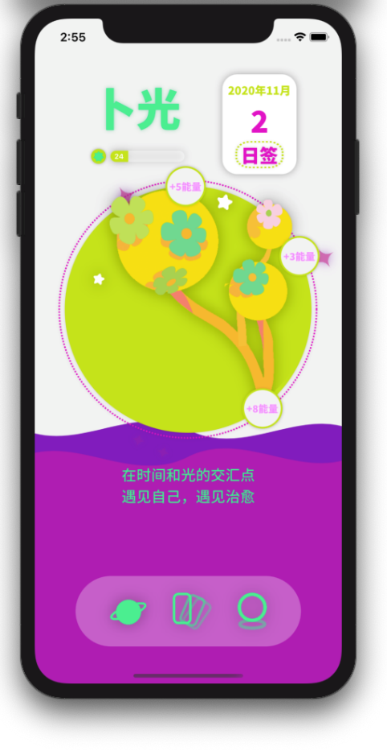
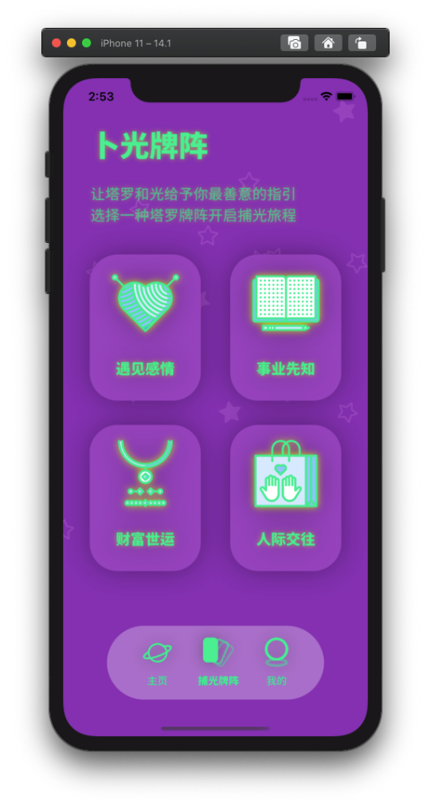
缺图
游戏化设计风格
AR手势交互
治愈活泼的视觉形象
生动舒适的交互体验
明亮强对比度的色彩
更沉浸的模拟体验
满足塔罗爱好者对于
实体塔罗牌的偏爱和可触摸的仪式感
为大型牌阵提供无限空间

Slide 5
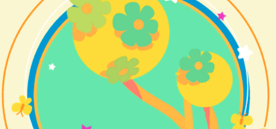
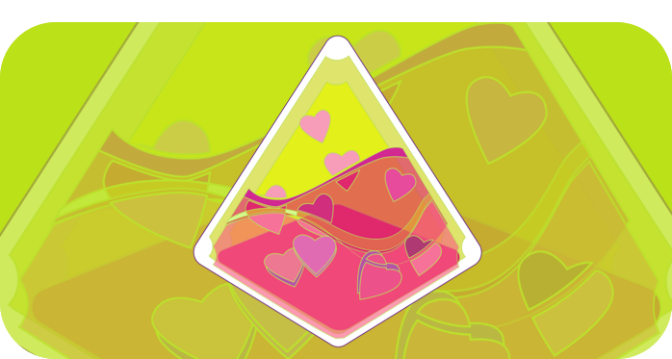
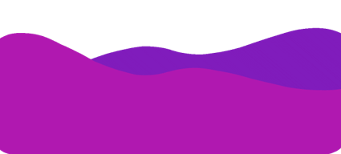
设计
创新点
缺图
AR互动沉浸式塔罗占卜体验
AR塔罗世界实时生成
AR塔罗牌抽牌体验
“捕捉光”趣味交互与塔罗占卜的融合
AR捕捉光
捕光来开启塔罗世界和占卜的每个阶段
动态有趣的卜(捕)光呈现和反馈方式
“涨潮”动态交互
植物的生长变换作为捕捉光的载体
游戏化与治愈系结合
通过捕光和植物来放松身心
植物生长的每个阶段可以解锁新牌阵
通过虚拟现实技术为“捕捉光”和塔罗占卜营造身临其境的占卜体验。
通过AR手势互动创造出实体塔罗牌的真实感和仪式感。
利用AR将 “捕捉光”与塔罗文化巧妙融合，提供有趣、新鲜、治愈的塔罗占卜玩法，让人们以一种更有趣的方式了解塔罗文化。

Slide 6
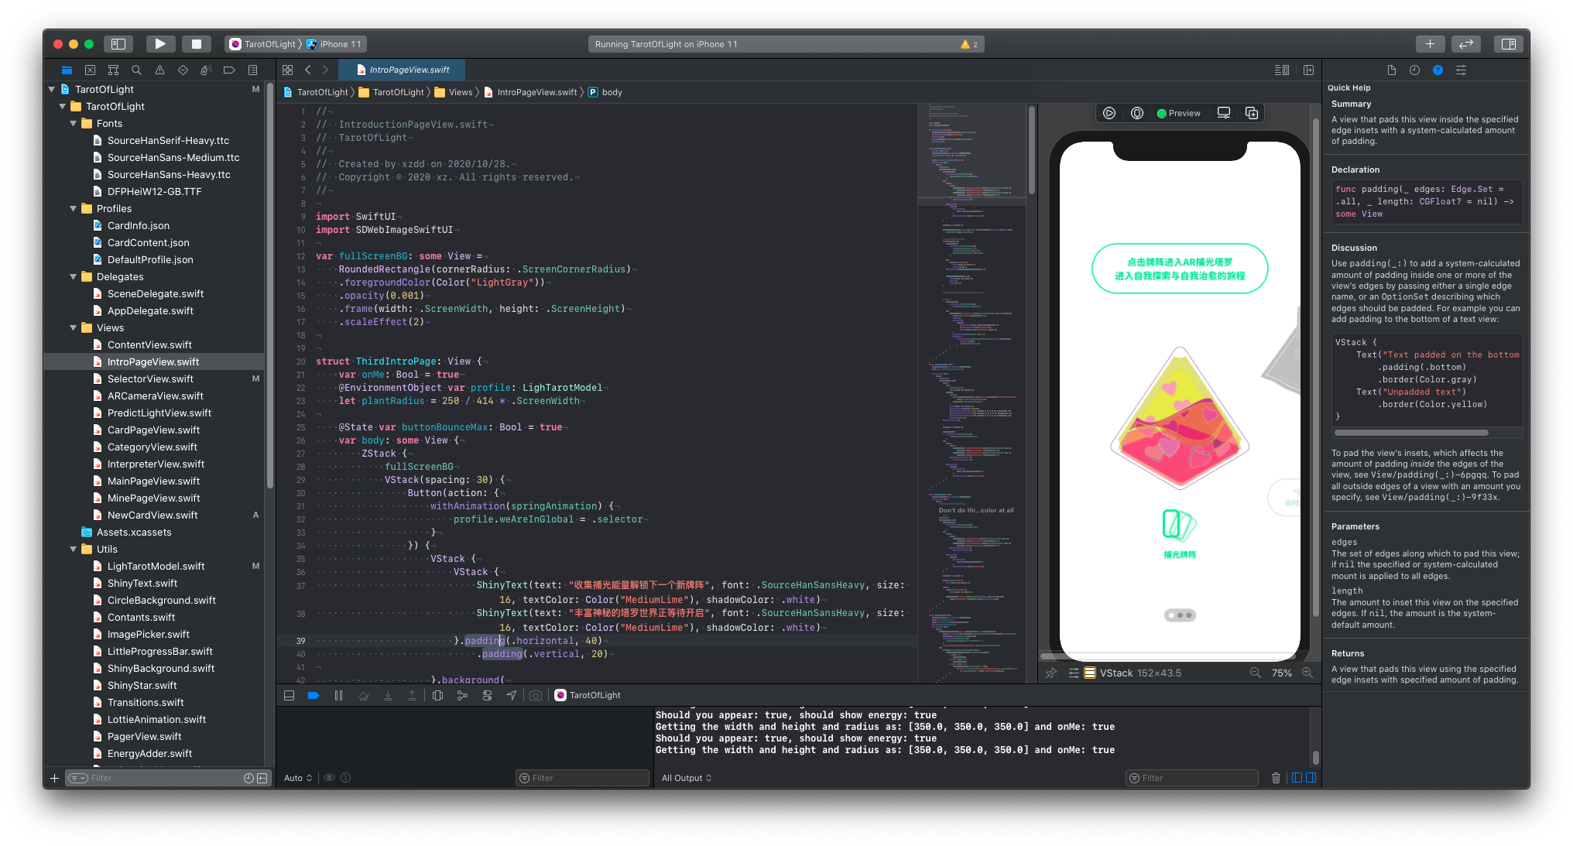

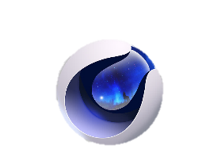
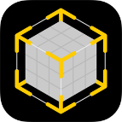
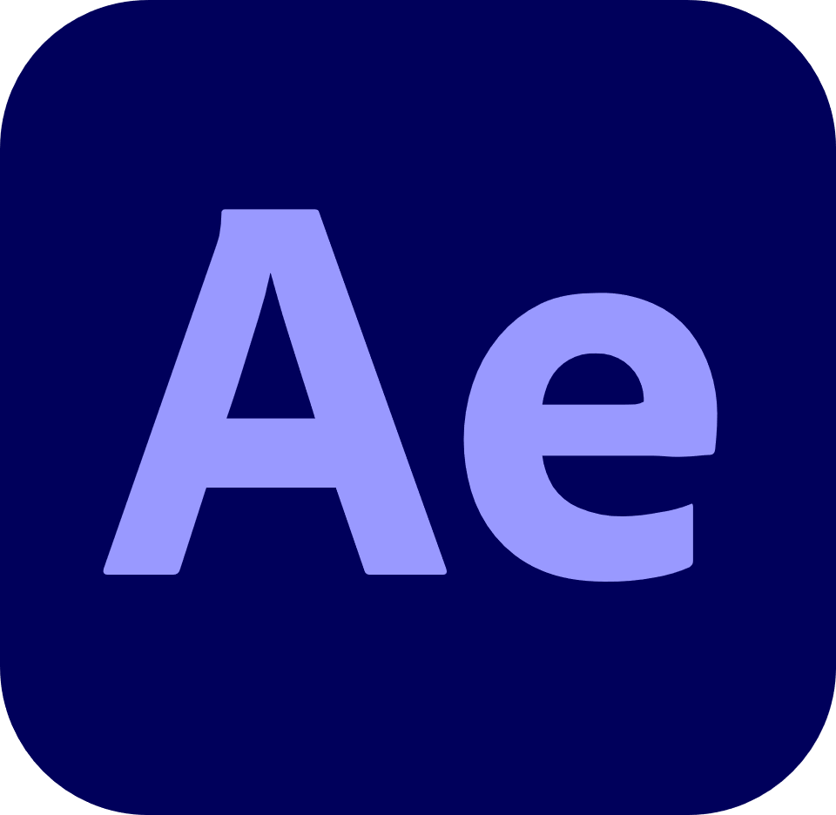

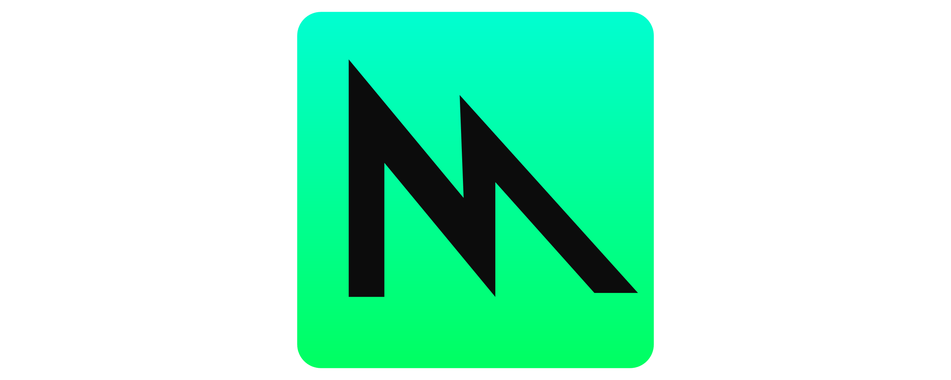
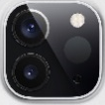




产品开发
技术实现
核心功能A 增强现实 捕捉光&牌阵占卜
流畅交互与视觉动画
虚拟场景实时布局
牌阵分发交互与沉浸式翻牌体验
Reality Composer
交互式场景设计
Metal
硬件加速实时渲染
Python
AR场景批处理
Live2D
视觉动画设计
AE
视觉特效制作
Lottie
动画效果实现
SwiftUI
C4D
3D建模解决方案
ARKit
增强现实接口
LiDAR
环境传感器
Reality Converter
USDZ解决方案
卜光将卡牌类游戏的核心功能用深度神经网络实现，以给予用户沉浸流畅的交互体验。
分析大量占卜师的卡牌解读数据，将心理学知识与神经网络结合。
采用ARKit创建流畅的交互动画与环境烘托，使用户无需携带卡牌就可获得以假乱真的真实交互体验，更易接近并沉浸于神秘的塔罗世界。

